Slide 2
CRISTO, NOSSA ESPERANÇA

Slide 3
“Mas, de fato, Cristo ressuscitou dentre os mortos, sendo Ele as primícias dos que dormem”
(1 Coríntios 15:20).

Slide 4
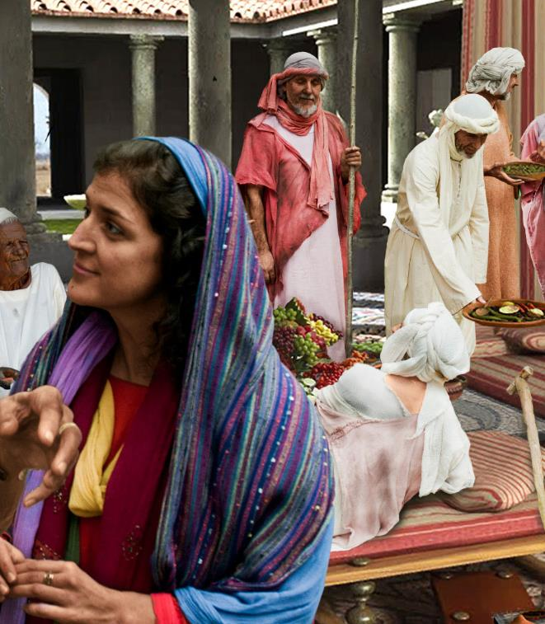
Festas são ocasiões de alegria. São oportunidades de expressar felicidade e gratidão, unindo a família e pessoas queridas. O povo de Israel celebrava várias festas ao longo do ano.

Slide 5
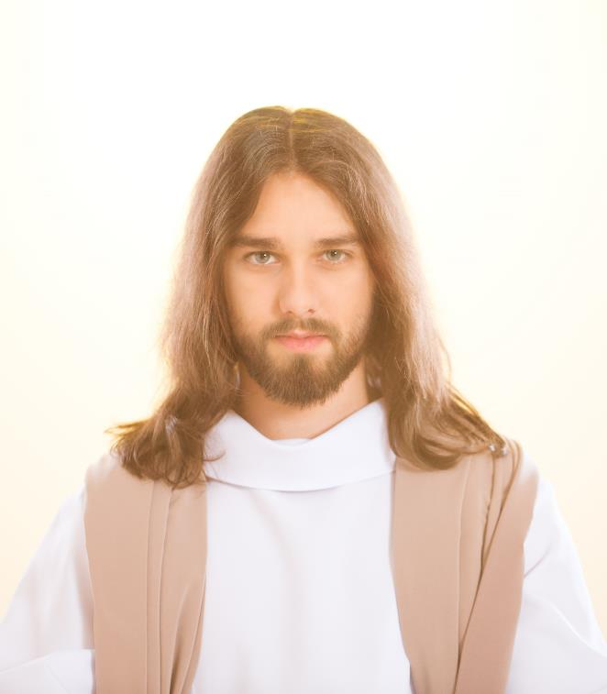
Todas as festas tinham alguma relação com o Salvador.

Slide 6
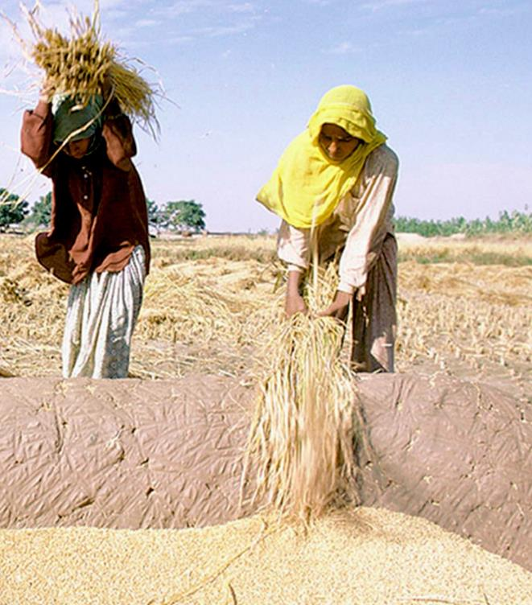
As festas da primavera (Páscoa, Pães Asmos, Primícias e Festa das Semanas ou Pentecostes) ocorriam no início do ano e culminavam no início da colheita do trigo. Essas festas apontavam para os eventos relativos ao primeiro advento de Cristo.

Slide 7
Como a Festa das Primícias era celebrada em Israel nos tempos bíblicos? Qual era seu significado para aquele povo?

Slide 8
A FESTA DAS PRIMÍCIAS
1

Slide 9
“ Fala aos filhos de Israel e dize-lhes: Quando entrardes na terra que vos dou, e segardes a sua messe, então, trareis um molho das primícias da vossa messe ao sacerdote; este moverá o molho perante o Senhor, para que sejais aceitos; no dia imediato ao sábado, o sacerdote o moverá. No dia em que moverdes o molho, oferecereis um cordeiro sem defeito, de um ano, em holocausto ao Senhor”
(Levítico 23:9-12).

Slide 10
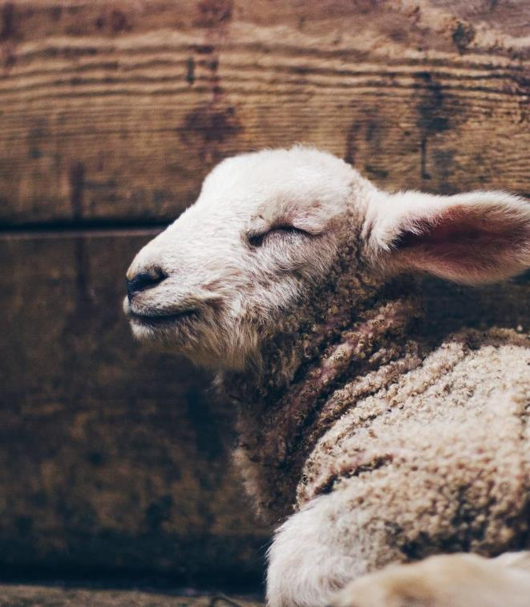
A Festa das Primícias ocorria no início do ano do calendário religioso de Israel, dentro das festividades da Páscoa.

Slide 11
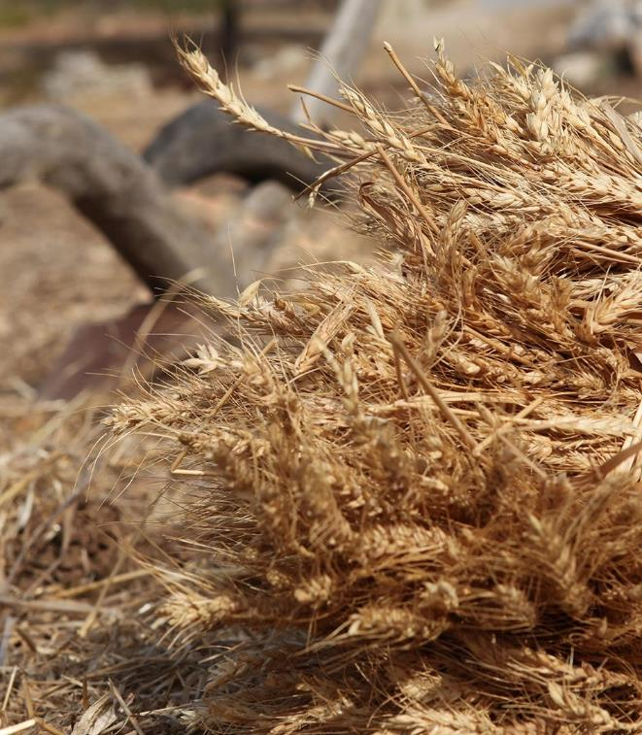
Assim como todas as outras festas, o propósito era levar Israel a entender, por meio dos rituais e sacrifícios, que Deus lhes havia concedido a terra e as colheitas.

Slide 12
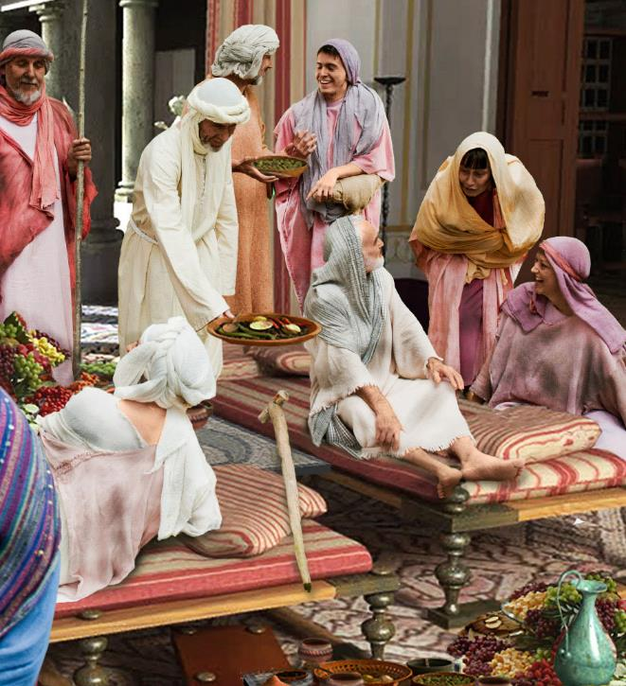
A festa era celebrada para agradecer a Deus pelos frutos da terra; ou seja, tudo o que fosse colhido primeiro era apresentado ao Senhor como uma forma de gratidão pela provisão de alimento.

Slide 13
Uma vez que as festas também eram prefigurativas ou tipológicas, para que evento futuro a Festa das Primícias apontava?

Slide 14
CRISTO, NOSSAS PRIMÍCIAS
2

Slide 15
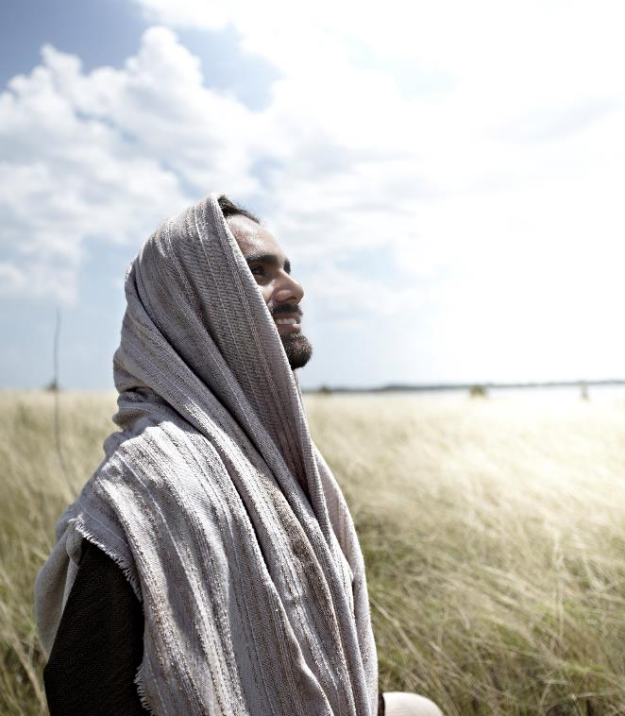
Em 1 Coríntios 15:20, o apóstolo Paulo afirma que Jesus representa “as primícias dos que dormem”, em uma clara referência à Festa das Primícias.

Slide 16
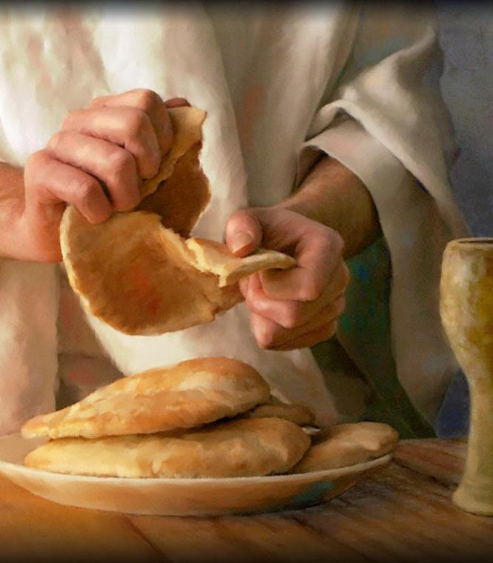
Assim como os primeiros grãos de cereal eram sinal de sustento e vida para mais um ano, Jesus era o “Pão vivo que desceu do Céu” (João 6:51).

Slide 17
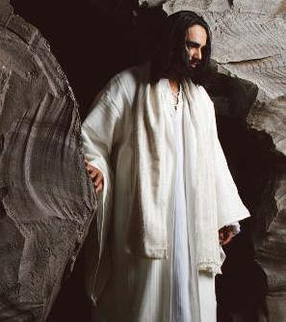
Cristo foi as primícias, o sinal de garantia da parte do próprio Deus de que a ressurreição dos justos está assegurada.

Slide 18
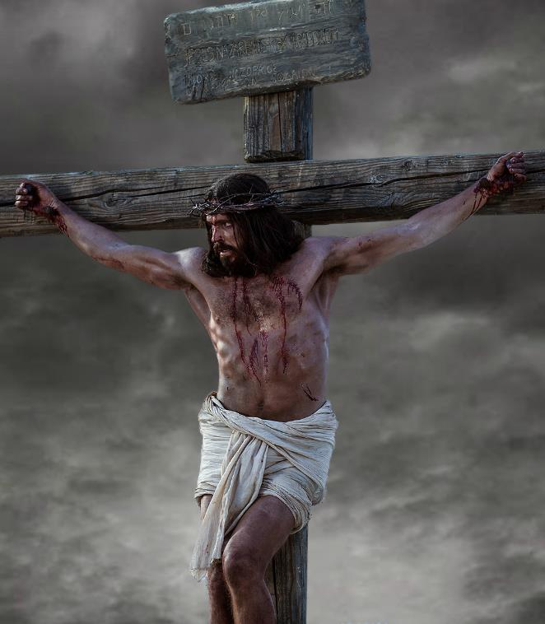
Assim como a flor da farinha era amassada e apresentada diante do Senhor na Festa das Primícias, Ele foi “moído pelas nossas iniquidades” (Isaías 53:5).

Slide 19
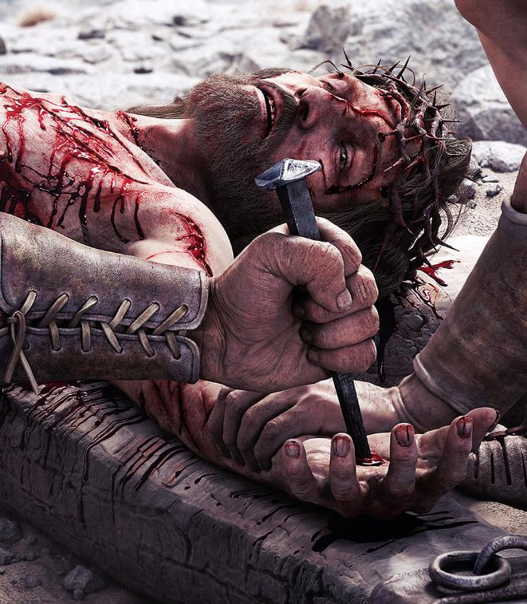
Assim como a oferta devia ser agradável ao Senhor, a oferta de Jesus como Cordeiro de Deus também agradou ao Pai e foi suficiente para nossa redenção (Isaías 53:10).

Slide 20
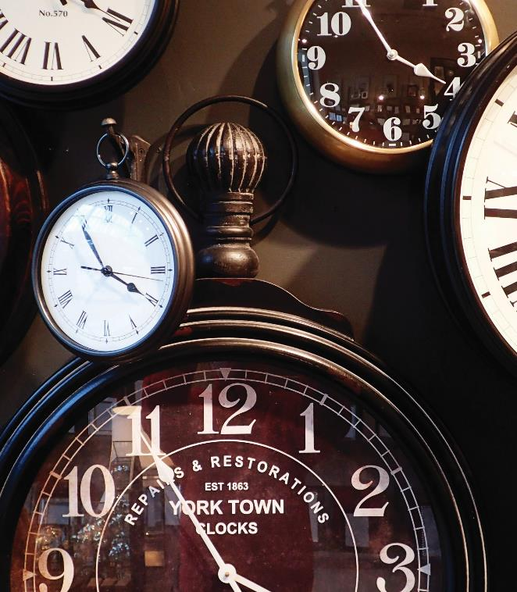
O cronômetro divino é perfeito. No ano em que Jesus deu Sua vida por nós, Sua ressurreição ocorreu exatamente no dia da oferta do molho movido, na Festa das Primícias (ver Mateus 28:1, 6). Os planos de Deus são perfeitos.

Slide 21
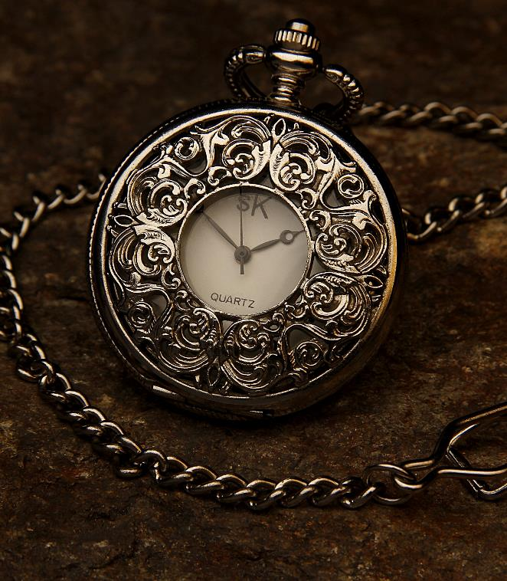
Ele sempre age na hora certa. Ele agiu assim ao longo da história sagrada e Ele atua assim em nossa vida.

Slide 22
Como a ressurreição de Jesus se relaciona com a ressurreição de todos os salvos?

Slide 23
Esperança de vida eterna
3

Slide 24
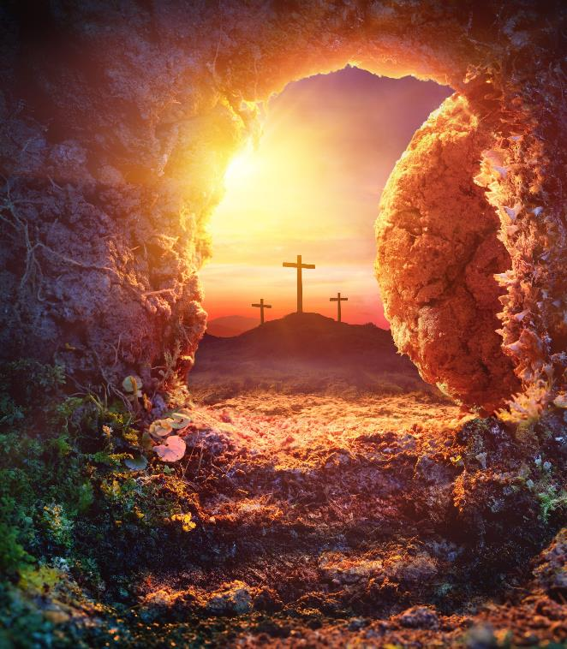
Ao ressuscitar, Jesus obteve uma vitória definitiva sobre Satanás e a morte. Não precisamos ter medo, pois Aquele que nos ama e deu Sua vida por nós tem as chaves da morte e da sepultura (ver Apocalipse 1:18).

Slide 25
“Não vos maravilheis disto, porque vem a hora em que todos os que se acham nos túmulos ouvirão a Sua voz e sairão: os que tiverem feito o bem, para a ressurreição da vida; e os que tiverem praticado o mal, para a ressurreição do juízo”
(João 5:28, 29).

Slide 26
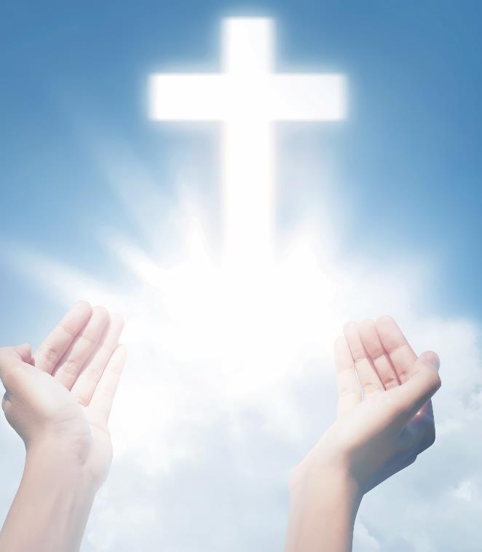
O espírito festivo das celebrações do Israel antigo representa a alegria que sentimos pela salvação que Deus nos oferece em Jesus.

Slide 27
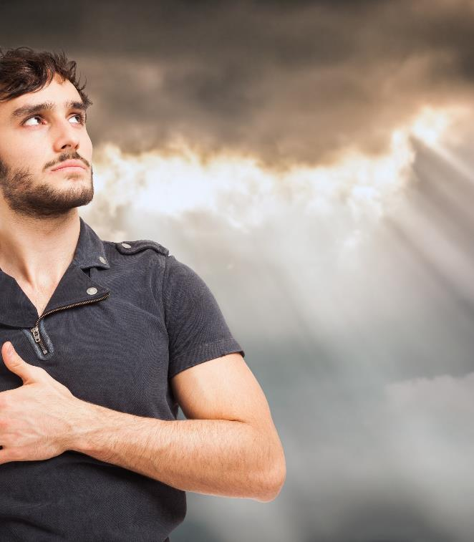
Temos a doce esperança, a certeza do perdão e plena confiança diante do futuro.

Slide 28
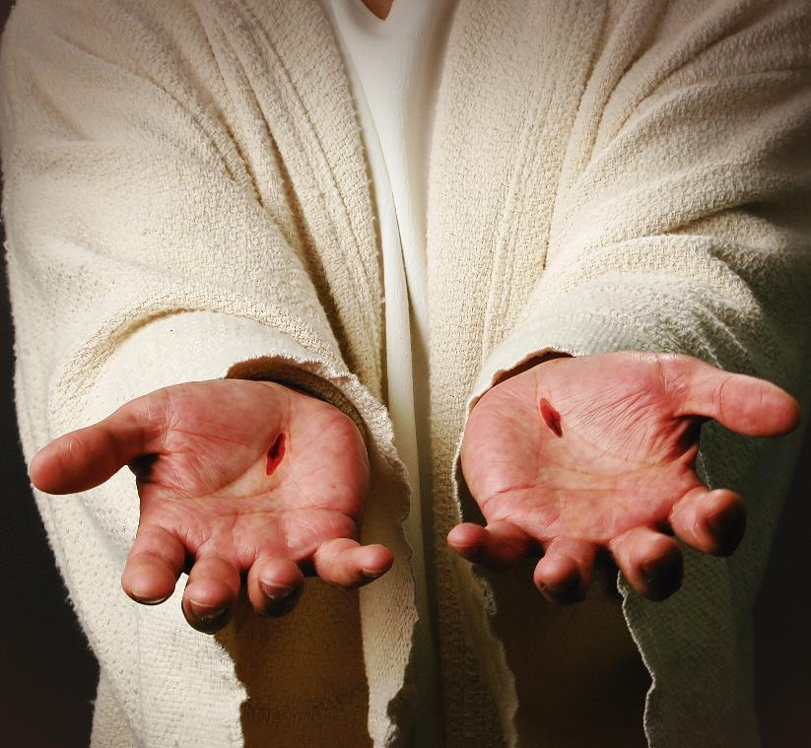
Em Jesus, temos a esperança da vida eterna.

Slide 29
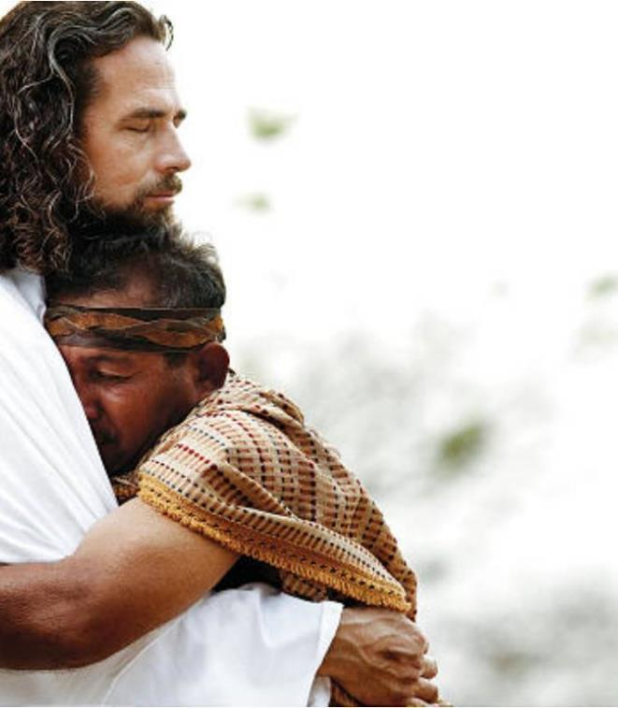
Imagine como será maravilhoso o grande reencontro dos salvos quando Jesus voltar.

Slide 30
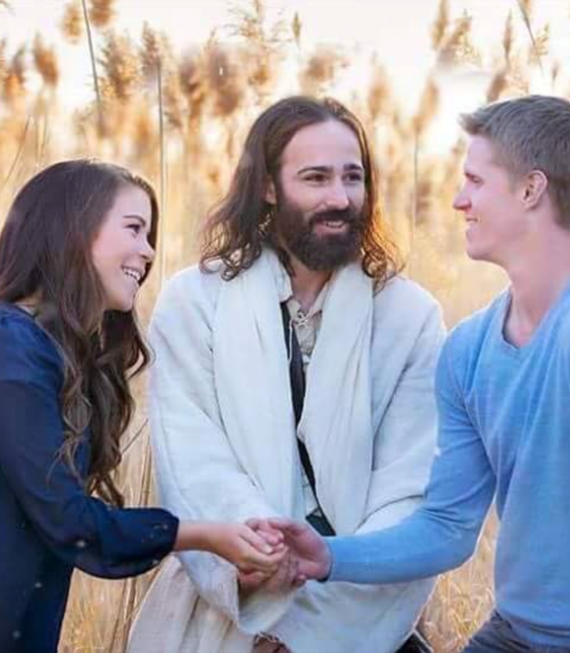
Será uma ocasião gloriosa quando todos serão reunidos em família e jamais se separarão.

Slide 31
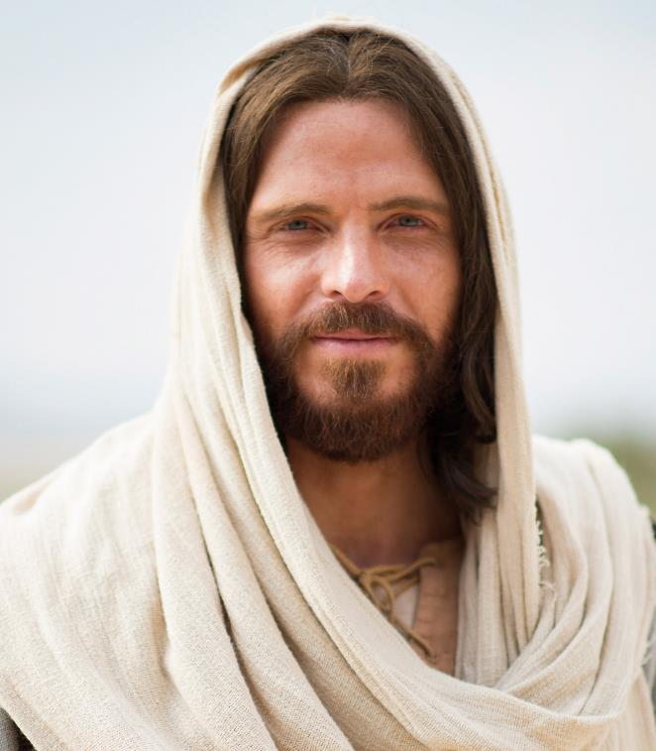
Tudo isso, graças ao extraordinário amor de Jesus, Sua morte e ressurreição em nosso favor. Louvado seja Seu santo nome! Ele é nossas primícias.

Slide 32
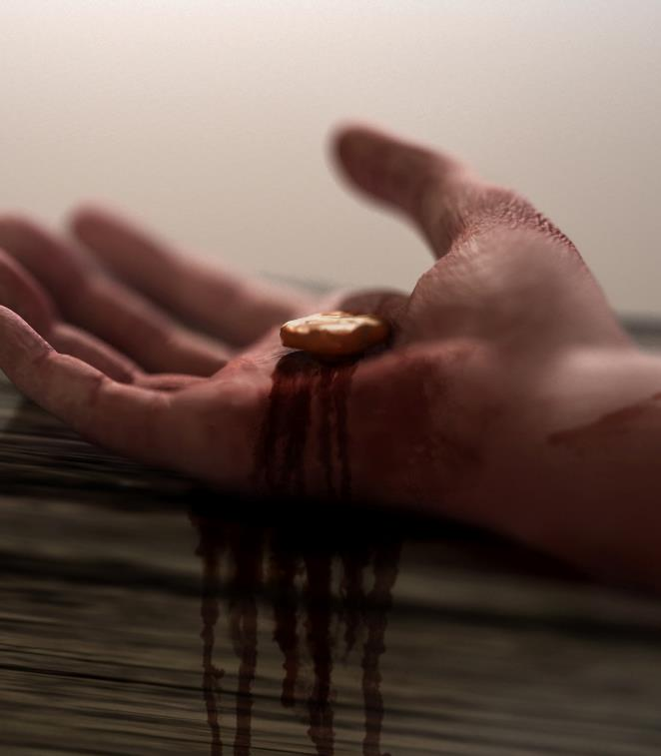
Pense um momento no sacrifício de Jesus. Pense em quantas dificuldades Ele precisou enfrentar para salvar você.

Slide 33
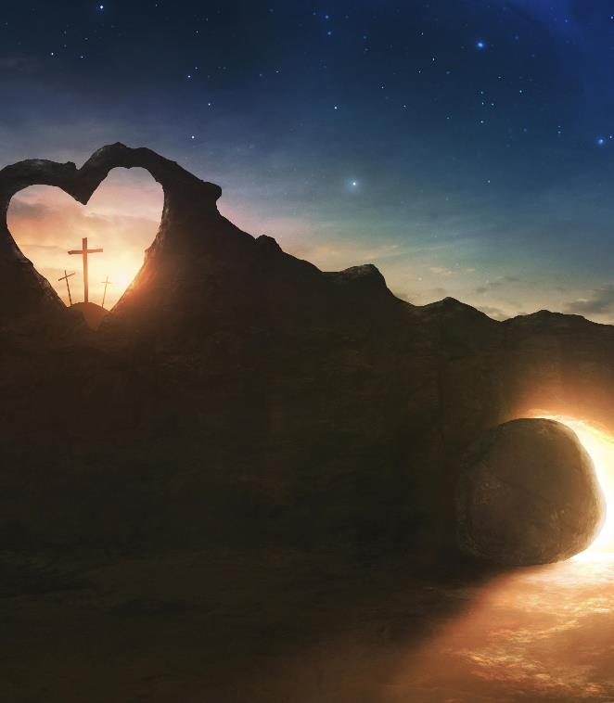
O pecado é mortal e nos separa de Deus. Somente em Cristo, somos aceitos pelo Pai.

Slide 34
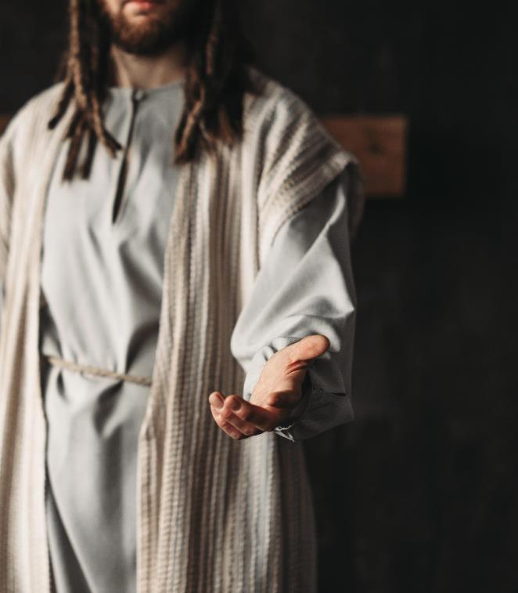
Entregue hoje sua vida. Abandone seus pecados. Você precisa aceitar a Cristo para ser perdoado por Deus e viver para sempre em Seu reino.

Slide 35
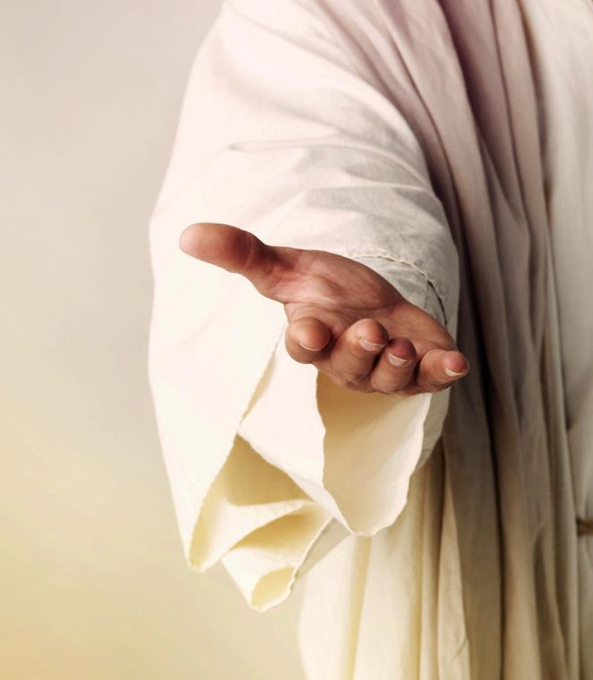
Jesus chama. Qual é sua decisão? Quando um filho volta aos braços do Pai, há uma grande festa!

